Slide 1
Système d’Alerte Précoce (SAP)
CSG3
Notes:
Ce modèle peut être utilisé comme fichier de démarrage pour fournir les mises à jour des jalons d’un projet.
Sections
Cliquez avec le bouton droit sur une diapositive pour ajouter des sections. Les sections permettent d’organiser les diapositives et facilitent la collaboration entre plusieurs auteurs.
Notes
Utilisez la section Notes pour les notes de présentation ou pour fournir des informations supplémentaires à l’audience. Affichez ces notes en mode Présentation pendant votre présentation.
N’oubliez pas de tenir compte de la taille de la police (critère important pour l’accessibilité, la visibilité, l’enregistrement vidéo et la production en ligne)
Couleurs coordonnées
Faites tout particulièrement attention aux diagrammes, graphiques et zones de texte.
Tenez compte du fait que les participants imprimeront la présentation en noir et blanc ou nuances de gris. Effectuez un test d’impression pour vérifier que vos couleurs s’impriment correctement en noir et blanc intégral et nuances de gris.
Graphiques, tableaux et diagrammes
Faites en sorte que votre présentation soit simple : utilisez des styles et des couleurs identiques qui ne soient pas gênants.
Ajoutez une légende pour tous les diagrammes et tableaux.

Slide 2

Présentation du projet
Introduction
Problème
Objectif
Vue d’ensemble
UML du projet
Répartition des taches
Planification
Atteintes des objectifs du point de vue client
Notes:
Sur quoi porte ce projet ?
Définir l’objectif de ce projet
Ce projet est-il identique à des projets précédents ou s’agit-il d’un nouveau projet ?
Définir la portée de ce projet
Ce projet est-il indépendant ou lié à d’autres projets ?

Slide 3
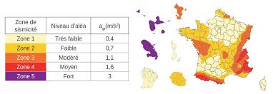
Introduction

Slide 4
Problème
Le site de production d’EDF dispose aujourd’hui d’une approche semi-automatique, où un intervenant humain déclenche les alarmes pour initier les évacuations des bâtiments.

Slide 5
Objectif
Proposer une automatisation complète de la procédure en place en s’appuyant sur un système d’alertes sismiques à développer.

Slide 6
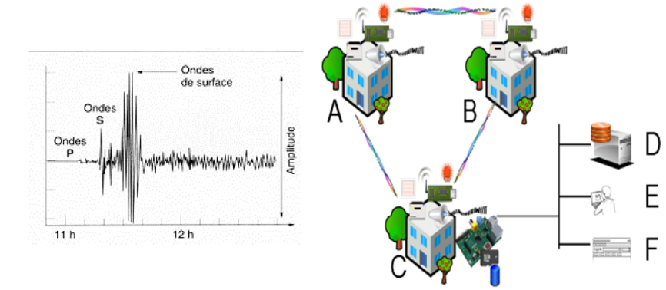
Vue d’ensemble

Slide 7
UML du projet

Slide 8
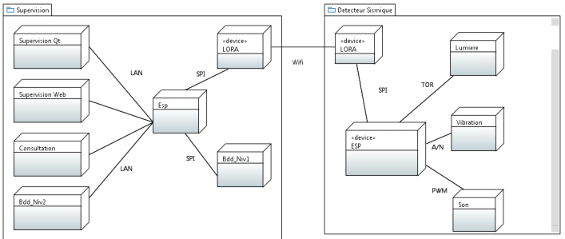
Diagramme de déploiement

Slide 9
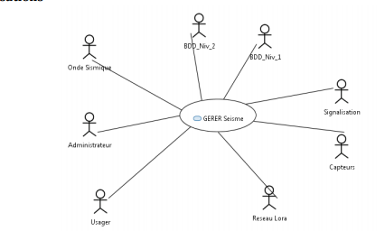
Cas d‘utilisations

Slide 10
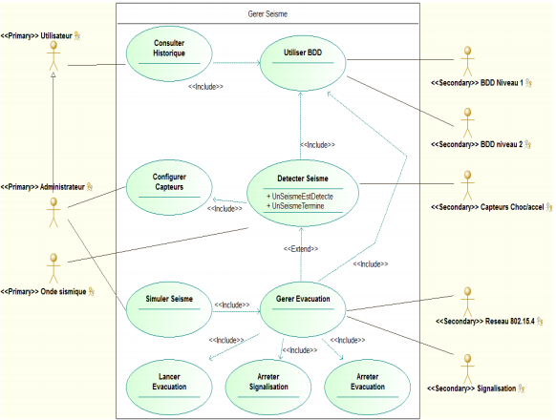
Cas d‘utilisations

Slide 11
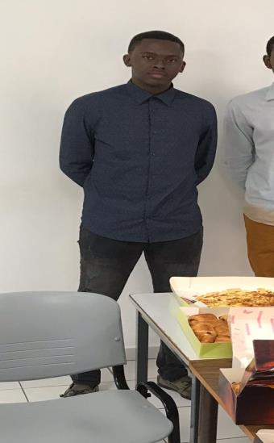
Répartition des taches
Etudiant 1 :

Slide 12
- Déclencher les organes de signalisations sur chacun des nœuds du réseau de capteur
- IHM Supervision permettant le contrôle unitaire des nœuds sismique.
- Récupération des valeurs clefs de Etudiant 2 et les inscrire dans Bdd1 et Bdd2
- Visualisation graphique des valeurs (Web/Qt)

Slide 13
Etudiant 2 :
- Récupérer les valeurs du/des capteurs sismiques.(dans notre cas se sera un accéléromètre)
- S’assurer de la bonne détection d’une onde P.
- Émettre les valeurs clefs à mémoriser

Slide 14
Etudiant 3:
- IHM Supervision permettant la simulation séisme.
- Séquenceur séisme.
- Sauvegarde des cas de déclenchement des organes de signalisation

Slide 15
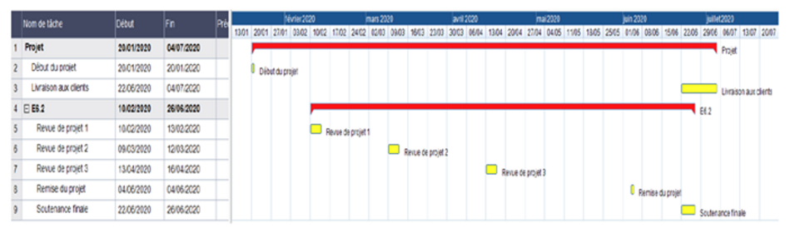
Planification
Planning :
Début: 10/02/2020 Fin: 06/06/2020
De nombreuses grèves et une crise sanitaire ont fait que le planning a été fortement altéré (ci-contre le planning qui devait être suivi)

Slide 16
(Atteintes des objectifs du point de vue client)
N’ayant jamais eu d’entretien avec les clients je ne peux remplir cette rubrique mais je souhaite quand même la garder car je la trouve très intéressante.

Slide 17
État actuel
Quel est l’état d’avancement depuis la revue précédente ?
Depuis la revue 1, de mon point de vue les choses ont beaucoup avancée car entre la revue et aujourd’hui ma vision du projet à complètement changé et des choses que je n’imaginais même pas réalisable s’avère aujourd’hui possible.
Quelles tâches ont été achevées par l’étudiant 1 ?
Les tâches que j’ai achevé sont les 2 premières énoncé précédemment. La 3ème elle n’a pas été achevé par manque de ressource et la 4ème a été commencé.
Quels problèmes ont été résolus ?
Le problème de contrôle à distance de la LED
Quels nouveaux problèmes ont été soulevés ?
Comment contrôler plusieurs LED séparément et effectuer les graphiques des valeurs
Notes:
* Si l’un de ces problèmes ont provoqué un retard ou doivent être abordés plus en détail, ajoutez des informations dans la diapositive suivante.

Slide 18
Problèmes et résolutions
Description du problème (au début du diaporama)
Comment le problème a-t-il été résolu ?
Le problème n’a pas totalement été résolu car il manque des parties pour finaliser le projet.
Quels ont été les impacts du problème sur le projet ?
Retard
Coût
Autres
Notes:
Dupliquez cette diapositive si nécessaire en présence de plusieurs problèmes.
Cette diapositive et les diapositives associées peuvent être déplacés dans l’annexe ou masqués, si nécessaire.

Slide 19
(Prochaines étapes)
Quand a lieu le jalon suivant ?
Quels sont les livrables attendus ?
Problèmes et risques connus
Quelle est la barre de planning d’investigation pour ces problèmes ?
Quelles sont les étapes suivantes immédiates ?

Slide 20
Annexe
Notes:
Préparez des diapositives pour l’annexe dans le cas où d’autres diapositives ou informations seraient nécessaires. L’annexe peut également s’avérer utile en cas de distribution ultérieure de la présentation.

Slide 21
Annexe
Budget : 400 euros
Nombre d’étudiants : 3
Spécialité : IR
N° du projet : CSG3
Professeur responsable : Mr BARREAU Pascal
Session : 2020
Client : EDF

